Slide 1
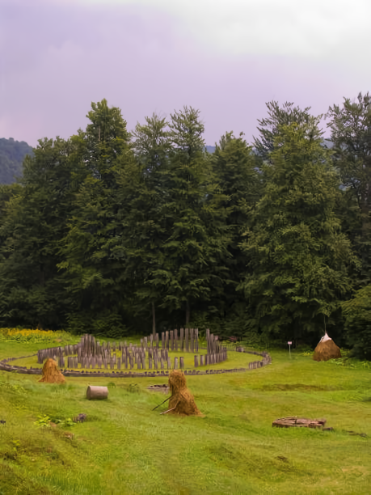
Descoperă Sarmizegetusa
Inima istoriei și culturii dacice în România
16 Octombrie, 2025
Andrei Iamandi

Slide 2
Istoria Sarmizegetusei
Istorie
01
02
Fondarea și Perioada Dacică
Rolul în Războaiele Daco-Romane
Sarmizegetusa a fost capitala Regatului Dac în secolul I î.Hr., fiind un centru important pentru guvernare și religie în timpul domniei regelui Decebal.
Orașul a fost nucleul rezistenței dacice împotriva expansiunii romane, fiind scena unor conflicte decisive în anii 101-106 d.Hr.
03
04
Căderea și Distrugerea
Moștenirea Istorică
După înfrângerea dacilor, Sarmizegetusa a fost distrusă de romani, dar rămâne un simbol puternic al identității și rezistenței dacice.
Astăzi, situl arheologic este o mărturie a civilizației dacice și un punct de referință pentru studiul istoriei antice din România.
Andrei Iamandi

Slide 3
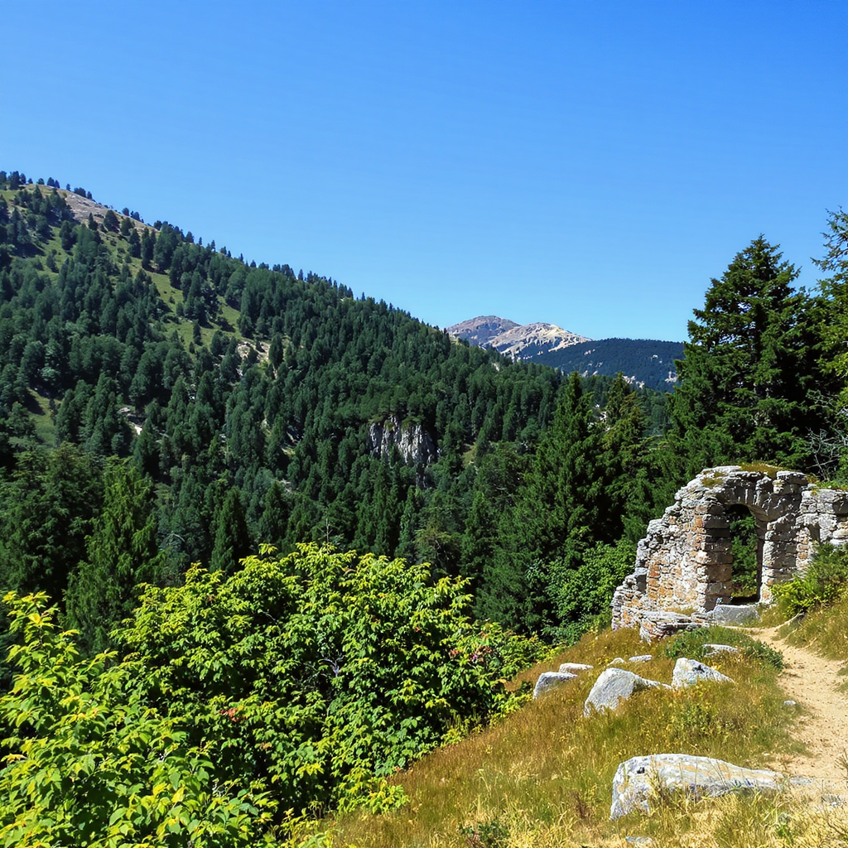
Localizarea Geografică
Geografie
Amplasamentul și Elementele Geografice
Sarmizegetusa Regia se află în Munții Orăștiei, județul Hunedoara, în partea de vest a României. Este poziționată pe o culme muntoasă, la aproximativ 1200 metri altitudine, oferind o vedere panoramică asupra zonei. Zona este bogată în păduri dense și roca calcaroasă, care au fost esențiale pentru construcția și fortificarea sitului. Accesul spre sit se face printr-un drum montan ce traversează peisaje naturale protejate, făcând vizita o experiență în natură și istorie.
Andrei Iamandi

Slide 4
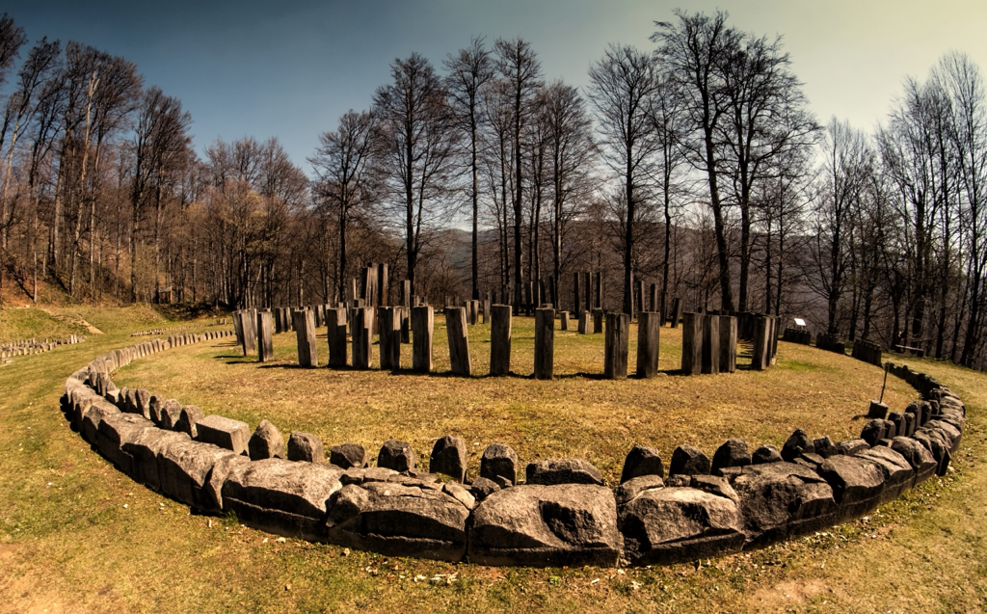
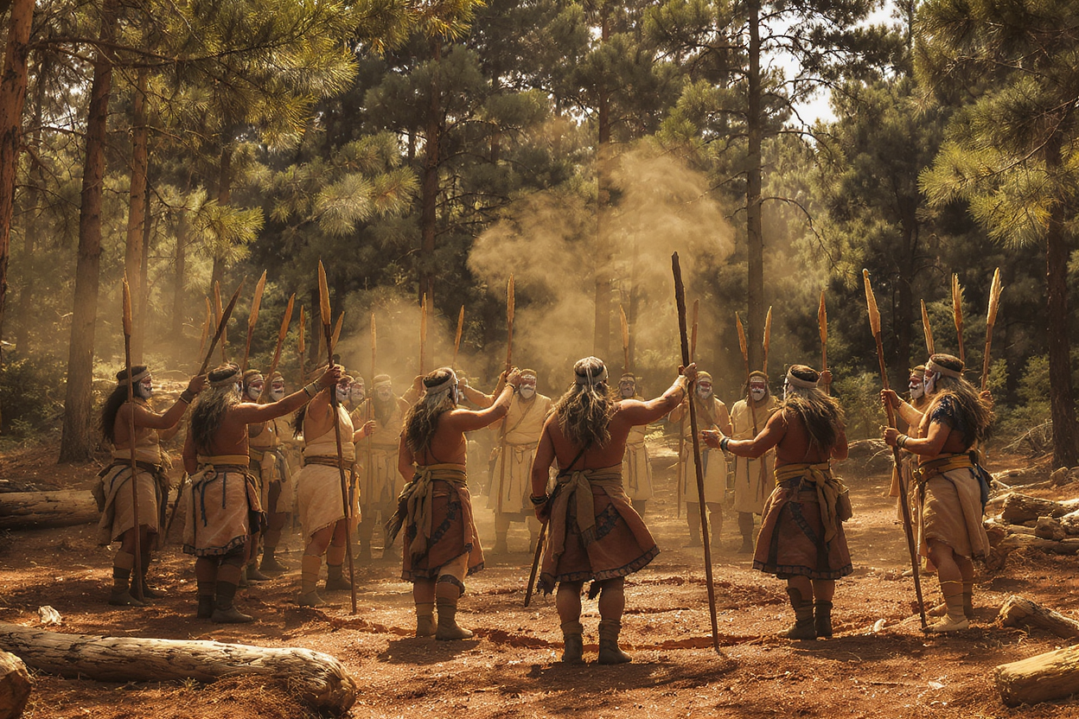
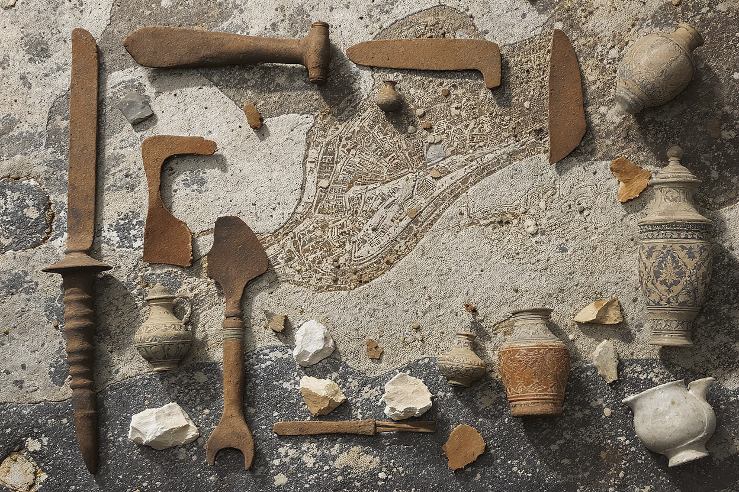
Cultura Dacică la Sarmizegetusa
Cultură
Religia și Spiritualitatea Dacică
Sarmizegetusa era un important centru religios, cu sanctuare dedicate zeilor daci, în special Zamolxis, zeul suprem.
Tradiții și Obiceiuri Dacice
Dacii practicau ritualuri sacre legate de natură și ciclurile anului, cu sărbători și ceremonii în aer liber.
Artefacte Descoperite la Sarmizegetusa
Descoperirile includ unelte, podoabe și monede ce reflectă meșteșuguri avansate și comerțul dac.
Andrei Iamandi

Slide 5
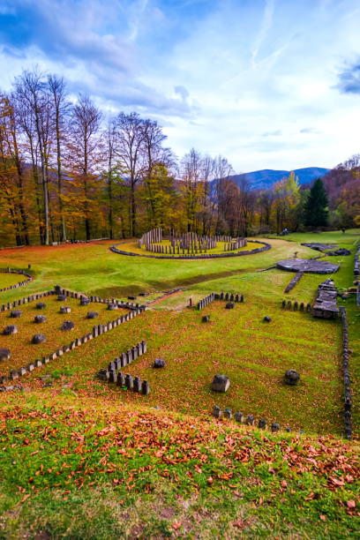
Importanța Arheologică
Arheologie
01
Descoperiri Cheie
La Sarmizegetusa au fost găsite sanctuare, structuri religioase și fortificații impresionante, alături de artefacte precum unelte, podoabe și inscripții care dezvăluie viața spirituală și socială a dacilor.
02
Importanță Istorică
Situl oferă dovezi esențiale despre civilizația dacică, fiind capitala Regatului Dac înainte de cucerirea romană, și contribuie la înțelegerea relațiilor dintre daci și romani.
03
Conservare și Studiu
Sarmizegetusa este protejată ca monument UNESCO, iar cercetările arheologice continue permit descoperirea de noi informații despre tehnicile de construcție și modul de viață al dacilor.
Andrei Iamandi

Slide 6
Structura și Arhitectura Sarmizegetusei
Arhitectură
Fortificațiile de piatră
Sanctuarele circulare
Zona rezidențială
Structuri hidraulice
Sarmizegetusa are un sistem complex de ziduri de piatră construit pentru protecție, folosind tehnici avansate de meșteșugărie și aliniere a pietrelor fără mortar.
Sanctuarele dacice din Sarmizegetusa sunt construite în formă circulară, cu pietre masive dispuse concentric, având o semnificație religioasă profundă și rol de locuri de cult.
În interiorul cetății există zone dedicate locuințelor și spațiilor publice, inclusiv clădiri pentru lideri și locuri de întâlnire comunitară, reflectând organizarea socială dacică.
Sarmizegetusa dispune de sisteme de drenaj și drumuri pavate care asigurau circulația și gestionarea apei în cetate, demonstrând avansul tehnologic al dacilor.
Ziduri de apărare Turnuri de observație Porți fortificate Structuri de control al accesului
Sanctuarul mare circular Altarul central Structuri rituale Pietre sacrale
Case și locuințe Spații pentru adunări Ateliere de meșteșuguri Depozite de hrană
Sisteme de drenaj Canale și fântâni Drumuri pavate Poduri de legătură
Andrei Iamandi

Slide 7
Viața Cotidiană în Sarmizegetusa
Cultură
01
02
Agricultura și hrana
Meșteșuguri și artizanat
Dacii cultivau cereale, legume și fructe, iar creșterea animalelor era o activitate importantă pentru obținerea laptelui, cărnii și lânii. Hrana era variată și adaptată zonei montane.
Locuitorii produceau țesături, ceramice și unelte din fier, folosind tehnici avansate pentru epoca lor. Meșteșugurile erau esențiale pentru viața de zi cu zi și comerț.
03
04
Viața socială și familia
Religie și ritualuri
Comunitatea era organizată pe familii extinse, cu roluri bine definite. Relațiile sociale erau puternice, iar evenimentele comunitare și ritualurile aveau un rol important.
Religia dacilor era profund legată de natură și cosmos, cu practici religioase la sanctuarele din Sarmizegetusa, unde se desfășurau ceremonii și ofrande.
Andrei Iamandi

Slide 8
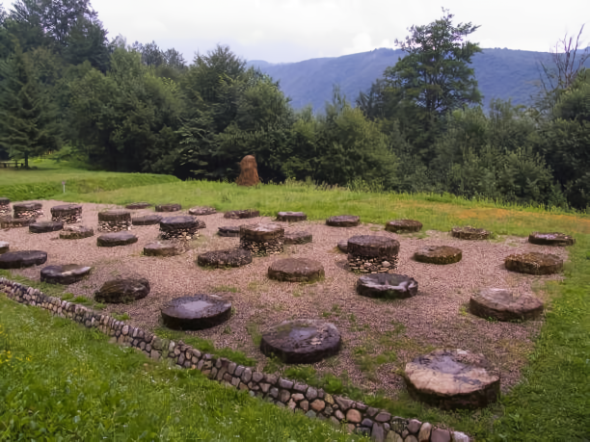
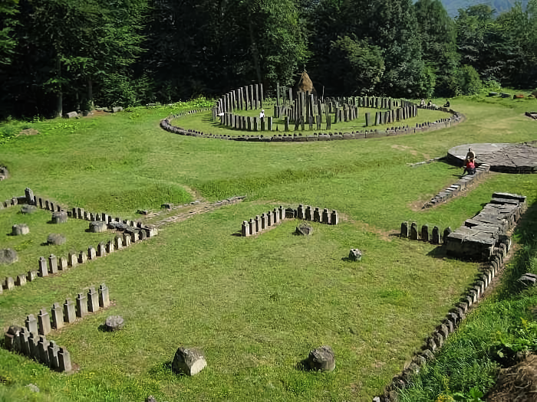
Sarmizegetusa Astăzi
Conservare
Conservarea Sitului
Accesibilitate pentru Vizitatori
Sarmizegetusa beneficiază de proiecte active de restaurare și protecție pentru a păstra structurile antice și artefactele descoperite, asigurându-se că patrimoniul cultural rămâne intact.
Situl este deschis publicului cu trasee marcate, ghidaj turistic disponibil și facilități moderne pentru vizitatori, făcând explorarea istoriei dacice accesibilă și confortabilă.
Andrei Iamandi

Slide 9



Evenimente și Festivaluri Locale
Cultură
Festivalul Dacic al Luminii
Ziua Porților Deschise la Sarmizegetusa
Festivalul Meșteșugurilor Tradiționale
Un eveniment anual care celebrează cultura și spiritualitatea dacică prin focuri ritualice, muzică tradițională și ceremonii la apus, în situl arheologic.
O zi dedicată vizitatorilor cu tururi ghidate, ateliere interactive și prezentări despre istoria și viața dacilor, organizată primăvara și vara.
Eveniment care pune în valoare meșteșugurile locale, inclusiv olăritul, prelucrarea lemnului și țesutul, oferind vizitatorilor experiențe practice și expoziții.
Andrei Iamandi

Slide 10


De ce să Vizitezi Sarmizegetusa?
Vizitare
Motive să vizitezi
Provocări posibile
Sarmizegetusa este un sit arheologic unic, oferind o privire autentică în civilizația dacică antică. Peisajele naturale din Munții Orăștiei oferă trasee spectaculoase și oportunități de drumeții în natură. Vizitarea sitului este o experiență educațională valoroasă, ideală pentru pasionații de istorie și cultură. Există ghizi locali și materiale informative care fac vizita accesibilă și captivantă pentru toate vârstele. Evenimente culturale și festivaluri locale adaugă o dimensiune vie și festivă experienței turistice.
Accesul poate fi dificil în anumite perioade din cauza drumurilor montane și condițiilor meteo. Infrastructura turistică este limitată, cu facilități de cazare și restaurante mai puține în imediata apropiere. Unele zone ale sitului pot fi greu accesibile persoanelor cu mobilitate redusă. Vizitarea poate necesita un nivel moderat de efort fizic, mai ales pentru cei care doresc să exploreze complet zona. În sezonul de vârf, numărul mare de turiști poate afecta experiența liniștită și autentică.
Andrei Iamandi

Slide 11
Cum să Ajungi la Sarmizegetusa
Acces
01
02
03
Transport Rutier
Transport Public
Recomandări pentru Vizitatori
Sarmizegetusa este accesibilă cu mașina personală sau cu autobuzul din orașele apropiate, cum ar fi Deva și Hațeg. Drumul este bine semnalizat și asfaltat pe majoritatea traseului.
Există curse regulate de autobuz din Deva și Hațeg către Sarmizegetusa, ideale pentru cei care nu dispun de mijloc propriu de transport. Verifică orarele în avans pentru a evita așteptările.
Se recomandă să pornești devreme pentru a evita aglomerația și căldura de la prânz. Îmbracă-te confortabil și adu apă, deoarece facilitățile sunt limitate pe traseu.
Harta rutieră Informații despre rutele principale Opțiuni de parcare în apropierea sitului
Orar autobuze Puncte de plecare și sosire Costuri și rezervări posibile
Sfaturi pentru echipament Recomandări privind siguranța Sugestii pentru ghid turistic local
Andrei Iamandi

Slide 12
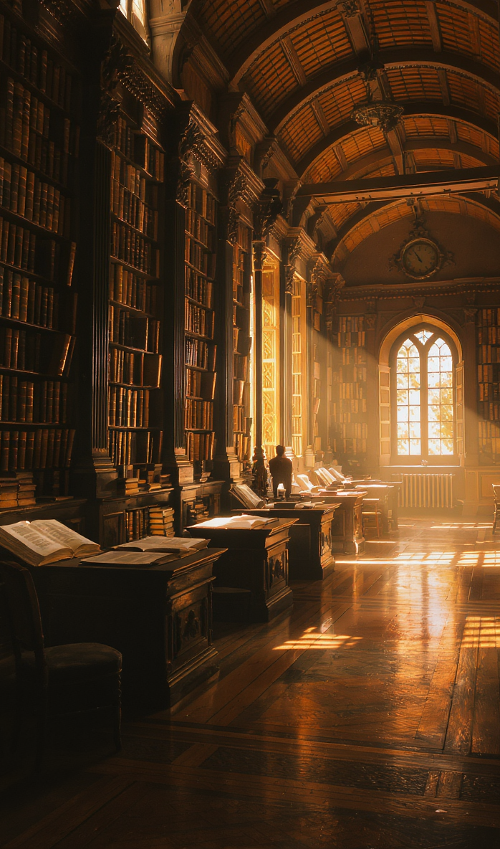
Resurse și Surse pentru Mai Multă Informare
Resurse
Site oficial UNESCO dedicat patrimoniului mondial: informații detaliate și actualizate despre Sarmizegetusa Regia. Articole academice și publicații arheologice accesibile online prin platforme precum JSTOR sau Academia.edu. Tururi ghidate și materiale educaționale disponibile în muzeele locale din județul Hunedoara. Documentare istorice și filme educative despre civilizația dacică, disponibile pe platforme de streaming și YouTube.
Andrei Iamandi

